Slide 1

Финансовое управление муниципального района «Княжпогостский
«БЮДЖЕТ ДЛЯ ГРАЖДАН»
К решению Совета сельского поселения «Шошка» от 18.06.2020 г. № 4-26/42 «Об исполнении бюджета сельского поселения «Шошка» за 2019 год»

Slide 2


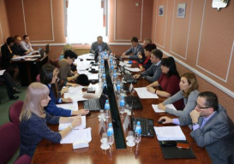



Финансовое управление муниципального района «Княжпогостский
Стадии бюджетного процесса
Понимание такого механизма как бюджет города невозможно без знаний стадий бюджетного процесса.
1. Составление проекта бюджета
2. Рассмотрение и утверждение бюджета
3. Исполнение бюджета
4. Составление, внешняя проверка, рассмотрение и утверждение бюджетной отчетности
5. Муниципальный финансовый контроль

Slide 3
Финансовое управление муниципального района «Княжпогостский
«Бюджет для граждан»-это упрощённая версия бюджетного документа, которая использует неформальный язык и доступные форматы, чтобы облегчить гражданам понимание бюджета, объяснить им планы и действия органов местного самоуправления поселения.
Ниже будут рассмотрены основные параметры бюджета, результаты его исполнения и, на наш взгляд самые значимые события, произошедшие в 2018 году.
Мы уверены, что «Бюджет для граждан» будет Вам интересен.

Slide 4

Финансовое управление муниципального района «Княжпогостский
ЧТО ТАКОЕ ИСПОЛНЕНИЕ БЮДЖЕТА?
  Исполнение бюджета-это процесс мобилизации доходов местного бюджета и осуществление экономически обоснованных, рациональных расходов за счет средств бюджета.
  Мобилизация доходов-это мероприятия, направленные на дополнительное привлечение доходов в бюджет.
  В основу исполнения бюджета заложены следующие принципы:
  Принцип единства счёта (кассы), предусматривающий зачисление всех поступающих доходов на единый счёт бюджета и осуществление всех расходов с единого счёта бюджета;
  Принцип обеспечения расходов в пределах фактического наличия средств на едином счёте бюджета.
  Контроль исполнения бюджета осуществляется посредствам составления и утверждения отчёта об исполнении бюджета.

Slide 5






Финансовое управление муниципального района «Княжпогостский
КАК ГРАЖДАНЕ ПРИНИМАЮТ УЧАСТИЕ В БЮДЖЕТНОМ ПРОЦЕССЕ?
Каждый работающий гражданин города является налогоплательщиком и тем самым формирует доходную часть бюджета. В то же время все без исключения граждане являются получателями расходов бюджета посредствам потребления общественных услуг.
ОБЩЕСТВЕННЫЕ УСЛУГИ:
Физическая культура и спорт | Образование | Здравоохранение | Культура | ЖКХ | Социальная политика

Slide 6
Финансовое управление муниципального района «Княжпогостский
ОСНОВНЫЕ ПАРАМЕТРЫ ИСПОЛНЕНИЯ БЮДЖЕТА сельского ПОСЕЛЕНИЯ «Шошка» за 2017-2019 годы.
Наименование показателя | 2017 год | 2018 год | 2019 год
1. Доходы всего, из них: | 2 784,293 | 3 718,556 | 3 622,287
Налоговые и неналоговые доходы | 175,014 | 296,632 | 364,058
Безвозмездные поступления | 2 609,279 | 3 421,924 | 3 258,229
2. Расходы, всего | 2 865,798 | 3 730,083 | 3 609,259
3. Дефицит (-), профицит (+) | -81,505 | -11,527 | 13,028

Slide 7
Финансовое управление муниципального района «Княжпогостский
Структура доходов бюджета сельского поселения «Шошка» за 2019 год

Slide 8

Финансовое управление муниципального района «Княжпогостский
Расходы бюджета сельского поселения «Шошка»
С 2014 года бюджет сельского поселения «Шошка» формируется в программном формате. Расходы осуществляются по основным мероприятиям 2-х муниципальных программ по непрограммным направлениям расходов.
Исполнение бюджета осуществлялось финансовым управлением администрации муниципального района «Княжпогостский» на основании сводной бюджетной росписи, кассового плана исполнения бюджета и заявок на финансирование расходов, предоставляемых главным распорядителем средств сельского поселения «Шошка».
За 2018 год по расходам бюджет исполнен в сумме 3 730,083 тыс.руб., что составило 98,99 % к уточненному годовому плану.

Slide 9
Финансовое управление муниципального района «Княжпогостский
Доля программных и не программных
расходов в общем объёме расходов бюджета сельского поселения «Шошка»
В 2018 году на исполнение муниципальных программ запланировано 1 662,705 тыс.рублей, исполнено – 1 632,705 тыс.рублей. По непрограммным направлениям расходов запланировано 2 105,395 тыс.рублей, исполнено - 2 097,378 тыс.рублей.

Slide 10
Финансовое управление муниципального района «Княжпогостский
Исполнение бюджета
сельского поселения «Шошка» за 2018 год в разрезе муниципальных программ
Наименование программы | План | Исполнение | % исполнения
Развитие жилищно-коммунального хозяйства и повышение степени благоустройства сельского поселения "Шошка" | 621,269 | 621,269 | 100
Пожарная безопасность в населенных пунктах на территории сельского поселения "Шошка" | 41,436 | 11,436 | 27
Развитие и поддержка малого и среднего предпринимательства сельского поселения "Шошка" | 1 000,000 | 1 000,000 | 100
Всего программные расходы | 1 662,705 | 1 632,705 | 98

Slide 11
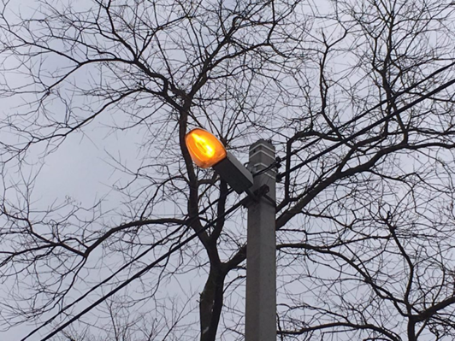
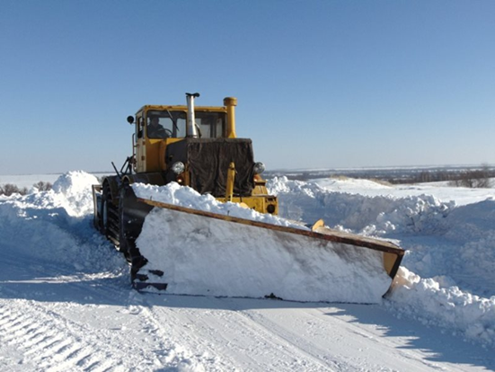
Финансовое управление муниципального района «Княжпогостский
Муниципальная программа "Развитие жилищно-коммунального хозяйства и повышение степени благоустройства сельского поселения "Шошка"
Утверждена постановлением администрации сельского поселения «Шошка» от 12 ноября 2013 года № 53.
В рамках реализации программы:
Содержание уличного освещения;
Содержание улично-дорожной сети;
Благоустройства территорий;

Slide 12

Финансовое управление муниципального района «Княжпогостский
Муниципальная программа "Пожарная безопасность в населенных пунктах на территории сельского поселения "Шошка"
Утверждена постановлением администрации сельского поселения «Шошка» от 13 ноября 2013 года № 54.
В результате реализации программы была достигнута основная цель программы-обеспечение безопасности населения, поддержка в постоянной готовности технических средств пожаротушения (пожарных водоёмов), мероприятия исключающие различную пожарную опасность.

Slide 13
Финансовое управление муниципального района «Княжпогостский
Муниципальная программа "Развитие и поддержка малого и среднего предпринимательства сельского поселения "Шошка"
Утверждена постановлением администрации сельского поселения «Шошка» от 10 марта 2017 года № 21.
В результате реализации программы была достигнута основные цели программы:
совершенствование взаимодействия органов власти с субъектами малого и среднего предпринимательства;
развитие малого и среднего предпринимательства в сфере сельского хозяйства и фермерских хозяйств.

Slide 14
Финансовое управление муниципального района «Княжпогостский
КОНТАКТНАЯ ИНФОРМАЦИЯ
Финансовое управление муниципального района «Княжпогостский»
г. Шошка, ул. Дзержинского, 81
Начальник: Хлюпина Наталия Анатольевна
Телефон: (82139) 2-36-01
Исполнитель: Столбовская Кристина Анатольевна
Телефон: (82139)2-14-78
С информацией о бюджете можно ознакомиться на официальном сайте администрации муниципального района «Княжпогостский» «mrk11.ru»

